Slide 1
Informatika, základní pojmy
Název a adresa školy | Střední škola zemědělská a přírodovědná Rožnov pod Radhoštěm nábřeží Dukelských Hrdinů 570 756 61 Rožnov pod Radhoštěm
Název operačního programu | OP Vzdělávání pro konkurenceschopnost
Registrační číslo projektu | CZ.1.07/1.5.00/34.0441
Označení vzdělávacího materiálu | VY_32_INOVACE_PP1.PRA.8
Stupeň a typ vzdělávání | Odborné vzdělávání
Vzdělávací oblast | Všeobecné vzdělání
Vzdělávací obor | ICT
Název tematické oblasti (sady) | Informatika – základní pojmy
Název vzdělávacího materiálu | Význam a rozdělení softwaru
Druh učebního materiálu | Prezentace
Anotace
Klíčová slova | Systémový software, Aplikační software, FIRMWARE, Kancelářský balík, Office,
Ročník | I.-IV.
Typická věková skupina | 16 - 19 let
Autor | Ing. Prašivka Jan
Datum zhotovení

Slide 2
software
Software (programové vybavení) je sada všech počítačových programů používaných v počítači, které provádí nějakou činnost. Software můžeme rozdělit na systémový, který zajišťuje chod samotného počítače a aplikační, se kterým pracuje uživatel počítače.
Software je protiklad k hardwaru. Hardware zahrnuje všechny fyzické části počítače (skříň, monitor, myš, klávesnice, pevný disk, grafická karta, sloty apod.). Samotný hardware je bez odpovídajícího softwaru nepoužitelný.

Slide 3
Rozdělení softwaru
Systémový
Aplikační
umožňuje efektivní
používání počítače
umožňuje uživateli vykonávat
nějakou činnost
Speciální programové vybavení, které umožňuje uživateli pracovat s počítačem, ovládat ho spouštět aplikace apod. Systémový software se nachází na rozhraní hardware a aplikačního software. Uživatel s ním přímo nepracuje (na rozdíl od aplikací).
Programové vybavení počítače, které umožňuje provádět nějakou užitečnou činnost. Může se jednat o řešení problému, tvorbu uživatele. Využívá se grafické rozhraní, textové rozhraní nebo příkazový řádek. Aplikace může být složena z více počítačových programů.

Slide 4
Rozdělení softwaru
Zkuste vyjmenovat příklady systémového a aplikačního softwaru.
APLIKAČNÍ SOFTWARE
……………………..………….…
……………………………………
………………………...………….
……………………………………
……………………………………
……………………………………
……………………………………
……………………………………
SYSTÉMOVÝ SOFTWARE
…………………………….………
………………………………..……
…………………………………….

Slide 5
ROZDĚLENÍ SOFTWARU
SYSTÉMOVÝ
APLIKAČNÍ
Firmware
Kancelářské balíky
Operační systém
Textové editory
Tabulkové editory
Prezentační programy
Programovací jazyky
… a to není všechno…

Slide 6
ROZDĚLENÍ SOFTWARU
APLIKAČNÍ SOFTWARE
Pomocné programy
Webové prohlížeče
Grafické programy
Databázové systémy
Antivirové programy
Výukové programy
Hry
Přehrávače zvuku a videa

Slide 7
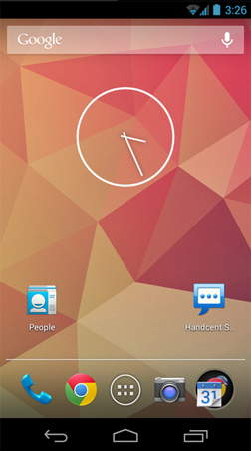
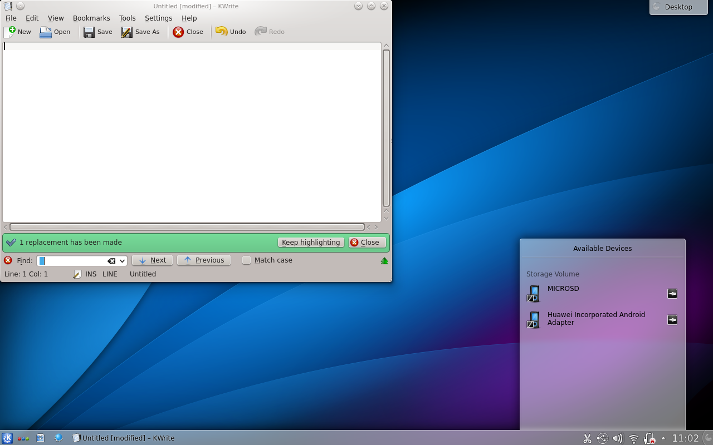
SYSTÉMOVÝ SOFTWARE
OPERAČNÍ SYSTÉMY
Obrázek 1 – Android
Obrázek 2 – Linux

Slide 8
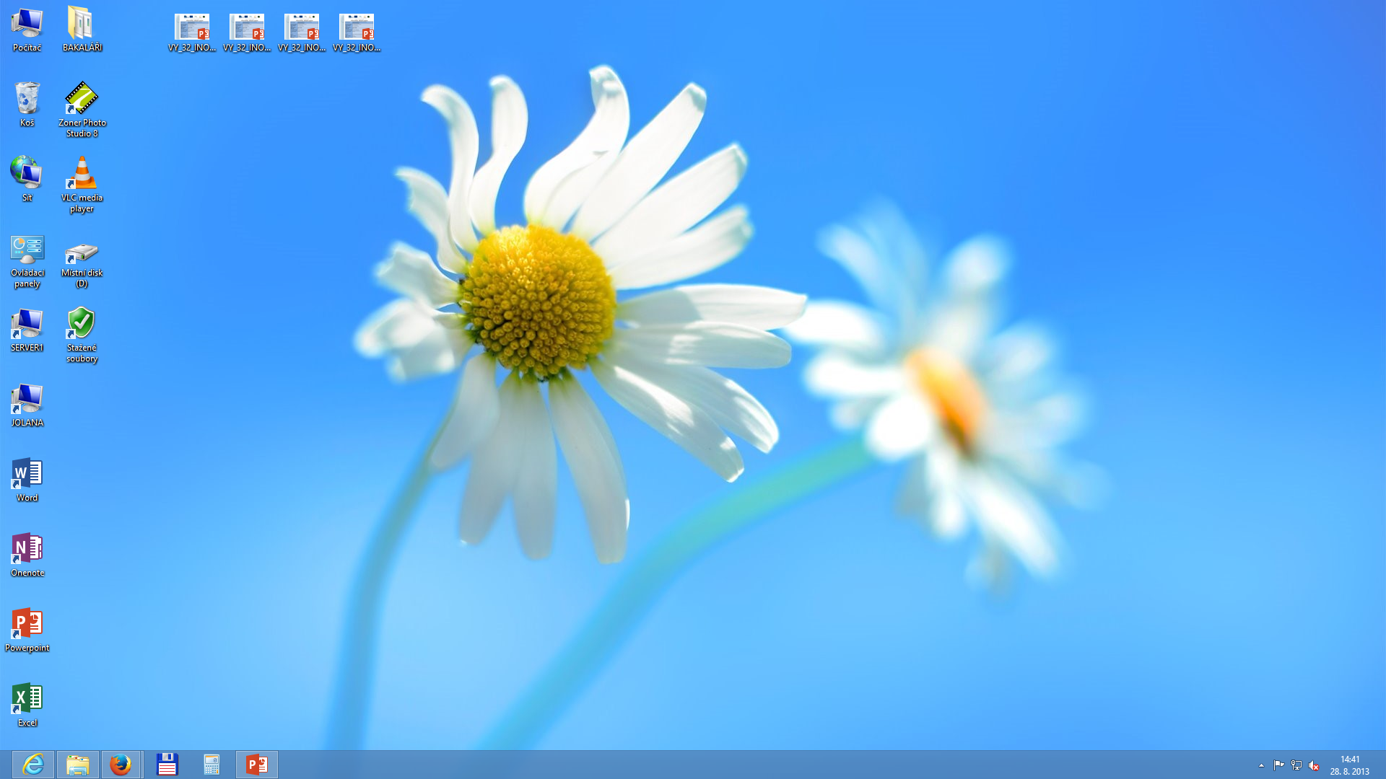
SYSTÉMOVÝ SOFTWARE
OPERAČNÍ SYSTÉMY
Systémový software zahrnuje, kromě vlastního operačního systému i jeho jádro včetně ovladačů zařízení a také pomocné systémové nástroje, které zajišťují správu operačního systému (formátování disků, oprávnění, utility apod.)
Obrázek 3
– Windows 8

Slide 9
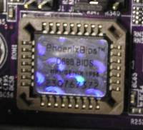
SYSTÉMOVÝ SOFTWARE
FIRMWARE
Jako firmware se používá označení pro programy, datové struktury (software), který vnitřně ovládá dané elektronické zařízení. Mohou to být dálkové ovladače, kalkulačky, počítačové díly a zařízení (pevné disky, klávesnice, TFT obrazovky, tiskárny, skenery, paměťové karty) nebo i další přístroje (mobilní telefony, fotoaparáty, apod.).
Všechna uvedená zařízení obsahují svůj vlastní firmware, který slouží k jejich obsluze a případní komunikaci s okolními zařízeními. Jedná se v podstatě o obdobu operačního systému u složitějších zařízení.
BIOS (Basic Input-Output System) představuje firmware pro osobní počítače. V současné době se BIOS používá při startu počítače pro inicializaci a konfiguraci připojeného hardwaru a následnému spuštění operačního systému, který poté provádí další řízení počítače. Programový kód BIOSu je uložen na základní desce.
Obrázek 4 –
BIOS typu Flash
na základní desce

Slide 10
Aplikační software
Kancelářské balíky
Kancelářský software prodávaný jako celek, Jeho součástí obvykle bývá textový procesor, tabulkový procesor, nástroj na tvorbu prezentací či databázový systém. Někdy se v balíku též objevují grafické editory. Např. Microsoft Office
Textové procesory
Programy sloužící k vytváření formátovaného textu. Na rozdíl od textových editorů, (často se zaměňují), dokážou textové procesory měnit vzhled obsahu dokumentu (fonty, velikost písma, nebo nadpisy). Např. Microsoft Word
Textové editory
Programy sloužící k úpravám prostého textu Textové editory nemají schopnost měnit vzhled obsahu dokumentu. Zaměřují se pouze na vytvoření obsahu. Např. Poznámkový Blok Microsoft Windows, TextEdit pro MacOS.

Slide 11
Aplikační software
Tabulkové procesory
Program zpracovávající tabulku informací. V buňkách mohou být uložena data či vzorce počítající s těmi daty. Programy lze využít k širokému množství výpočtů a jiných zpracování dat. Např. Microsoft Excel
Prezentační programy
Programy, které umožňují vytvořit prezentaci, to znamená více stránek s přehledně zobrazenými informacemi. Může zahrnovat výběr nebo tvorbu pozadí, objektů (text, obrázky, video), výběr pozadí, přiřazení zvuku apod. Např. Microsoft Word
Systém řízení báze dat
Softwarové vybavení, které zajišťuje práci s databází Tvoří tedy rozhraní mezi aplikačními programy a uloženými daty. Občas se pojem zaměňuje s pojmem databázový systém. Ten je tvořen Systémem řízení báze dat společně s bází dat. Např. Oracle, Microsoft Access

Slide 12
Aplikační software
Webové prohlížeče
(též: Browsery) jsou programy sloužící k prohlížení World Wide Webu (WWW). Programy umožňují komunikaci s HTTP serverem a zpracování přijatého kódu (HTML, XHTML, XML apod.), který podle standardů zformátuje a zobrazí danou webovou stránku. Např. Internet Explorer, Firefox, Opera, Google Chrome
Grafické editory
Dělí se na bitmapové (rastrové) což jsou programy umožňující vytvářet a upravovat soubory s rastrovou grafikou. Data jsou zaznamenávána v některém z formátů např. JPEG, PNG, GIF nebo TIFF. Např. Adobe Photoshop, Zoner
Druhým typem jsou vektorové grafické programy,
které prostřednictvím grafického rozhraní umožňují vytvářet a upravovat soubory s vektorovou grafikou. Data jsou zaznamenávána ve formátech např. EPS, PDF, WMF nebo SVG. Např. CorelDraw, Adobe Illustrator
Bitmapové editory
Vektorové editory

Slide 13
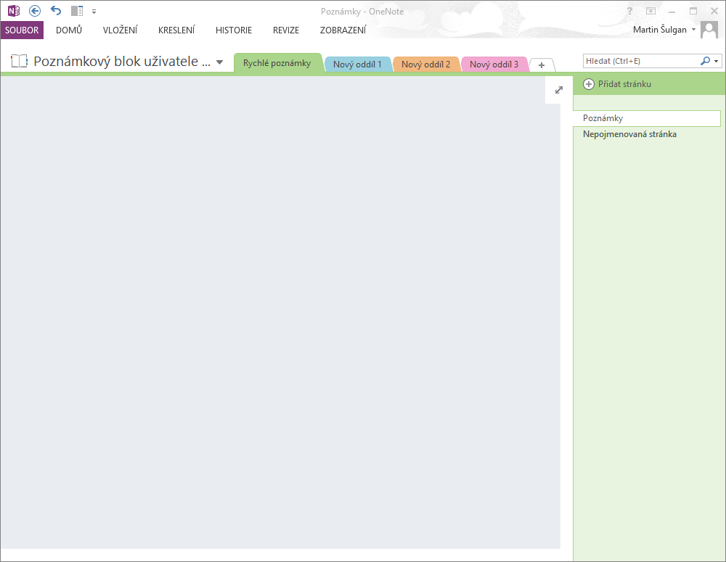
Kancelářské balíky
Obrázek 5 – Microsoft OneNote 2013 (balík: Microsoft Office 2013)

Slide 14
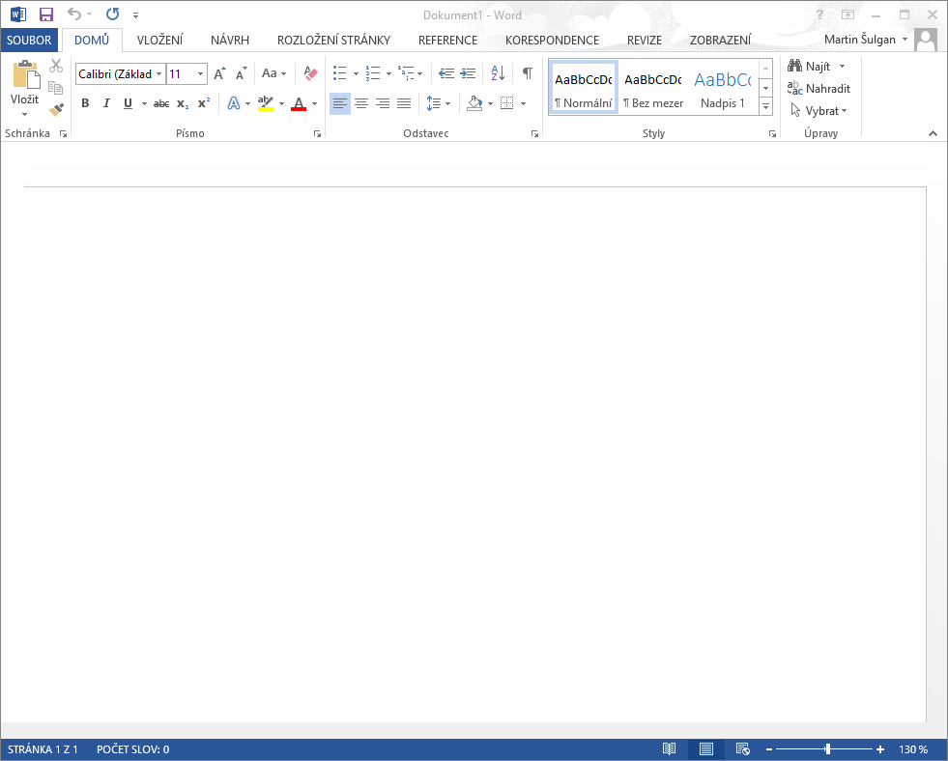
Textové procesory
Obrázek 6 – Microsoft Word 2013

Slide 15
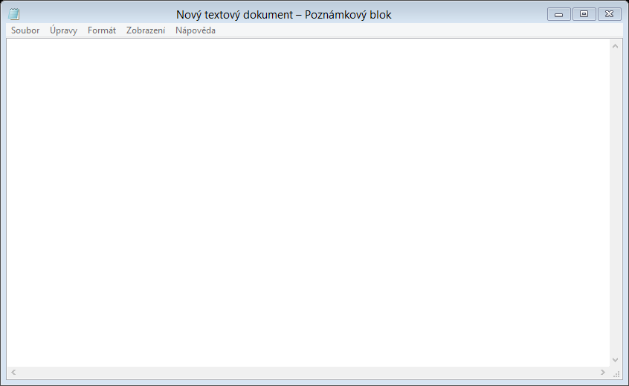
Textové editory
Obrázek 7 – Poznámkový blok

Slide 16
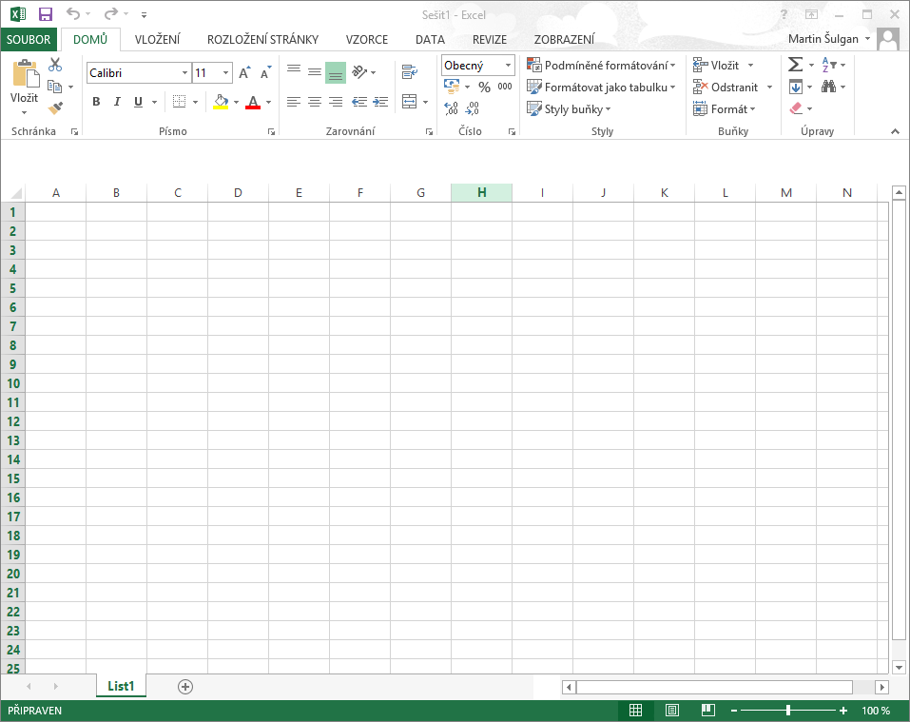
Tabulkové procesory
Obrázek 8 – Microsoft Excel 2013

Slide 17
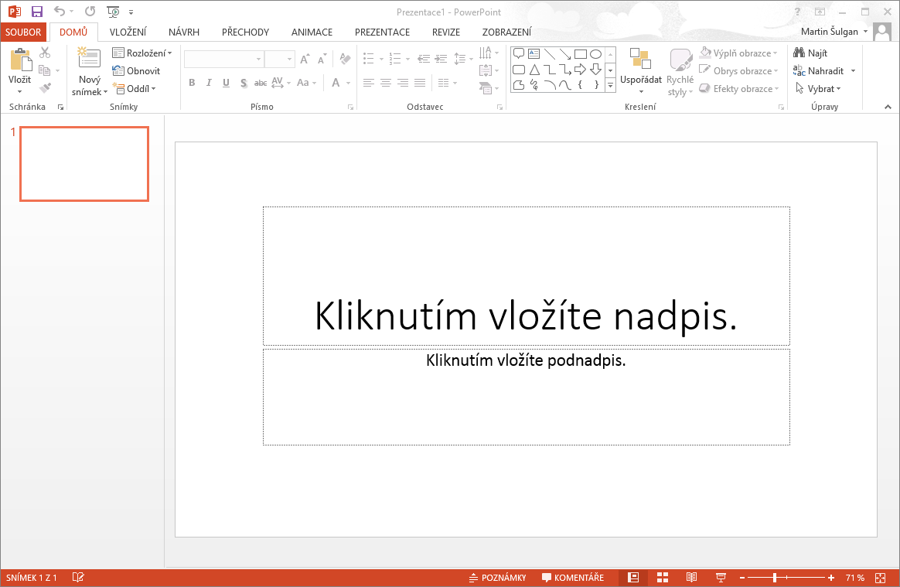
Prezentační programy
Obrázek 9 – Microsoft PowerPoint 2013

Slide 18
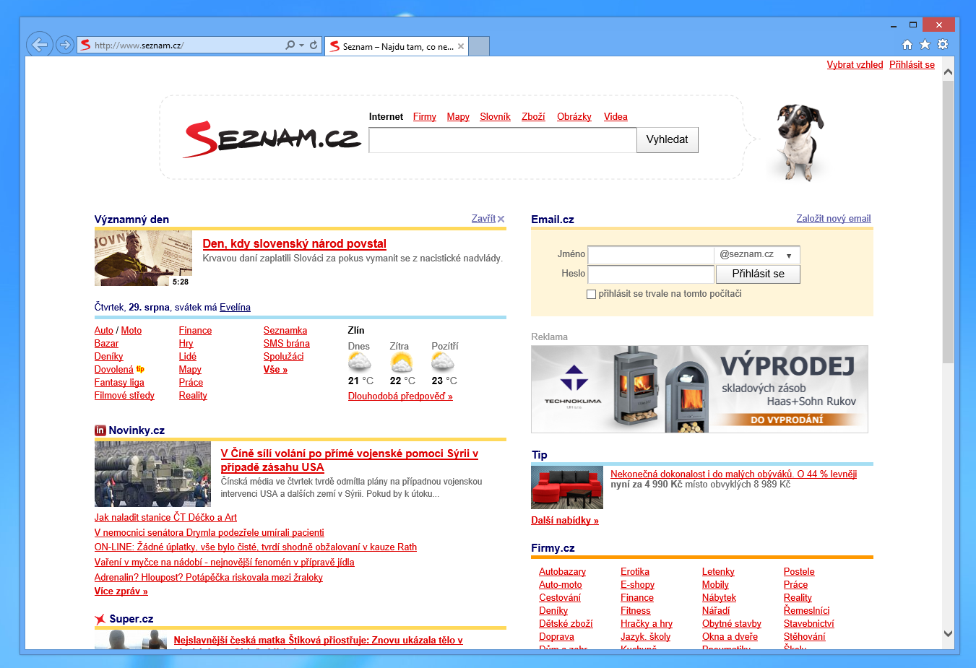
Webové prohlížeče
Obrázek 10 – Internet Explorer 10

Slide 19
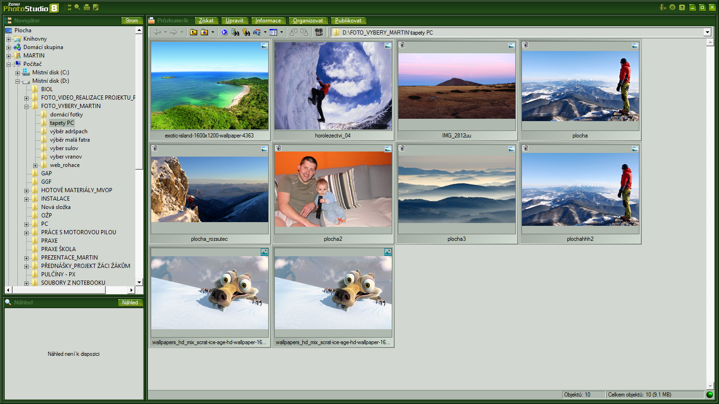
grafické editory
Obrázek 11 – Zoner Photostudio 8

Slide 20
opakování
Jaký je rozdíl mezi softwarem a hardwarem ?
SOFTWARE
………………………………………………
HARDWARE
………………………………………………
JakÉ ZNÁTE DRUHY SOFTWARU ?
……………………… a ………………………

Slide 21
Vyjmenujte správné dvojice pojmů
GRAFICKÝ EDITOR
Microsoft PowerPoint
Mozilla Firefox
TEXTOVÝ EDITOR
Microsoft Word
Poznámkový Blok
DATABÁZE
TABULKOVÝ PROCESOR
TEXTOVÝ PROCESOR
Microsoft Excel
Microsoft Access
PREZENTAČNÍ PROGRAM
Zoner Photostudio
WEBOVÝ PROHLÍŽEČ

Slide 22
Použitá literatura, citace
Obrázek 4 NEZNÁMÝ. Soubor:Phoenix bios.jpg– Wikipedie [online]. [cit. 22.1.2006]. Dostupný na WWW: http://cs.wikipedia.org/wiki/Soubor:Phoenix_bios.jpg

